Slide 1
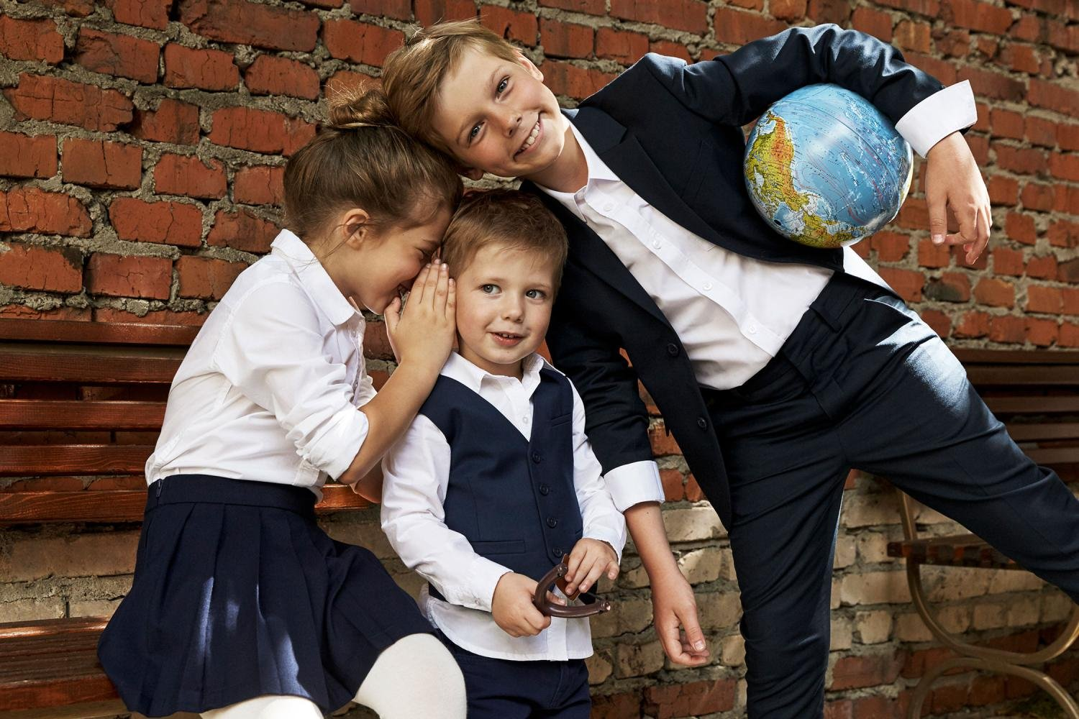
Школа – маленький мир
Осипова Ольга Александровна,
заместитель директора МАОУ СОШ №3 г. Черняховска

Slide 2
Программа воспитания
Любая образовательная организация как система может быть либо механической, либо органической.
механические системы
преобладают внешние регуляторы отношений (договоры, регламенты, законы, уставы и т.д.), базирующиеся на страхе, недоверии, и тп.;
требуют вмешательства извне и не способны к саморазвитию;
господствует детерминация целого своими частями, части существуют прежде целого, целое конструируется из частей как некая структура.
органические системы
преобладают внутренние регуляторы, основанные на любви, милосердии, заботе и доверии.
Органические системы саморегулируемые;
человек воспитывается (как бы пропитывается, просаливается) всем укладом жизни, который невозможно слепить из отдельных модулей.
преобладает детерминация частей целым, целое существует прежде частей, части возникают как саморасчленение целого в процессе развития.

Slide 3
Целостность воспитательной системы, способствует формированию целостности личности, «цельной натуры»

Slide 4
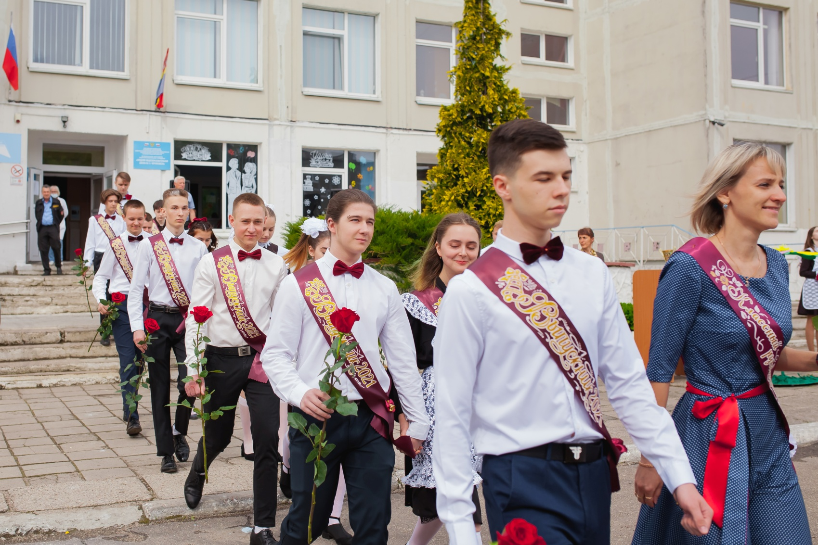

Slide 5
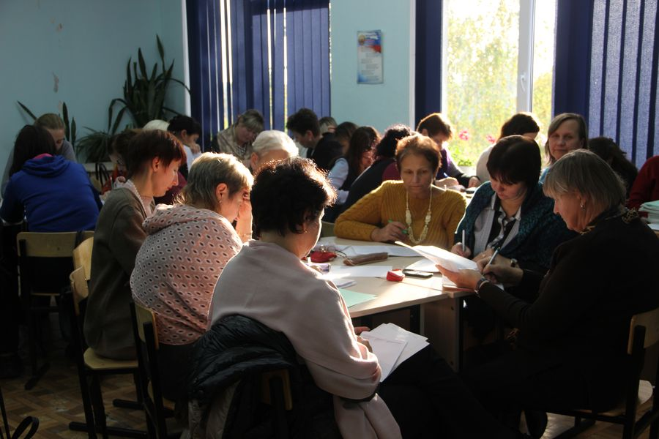
Аксиологический принцип
В основе воспитания лежат базовые национальные ценности
Общее понимание ценностного содержания процесса воспитания «Ценностно-смысловое образование»

Slide 6
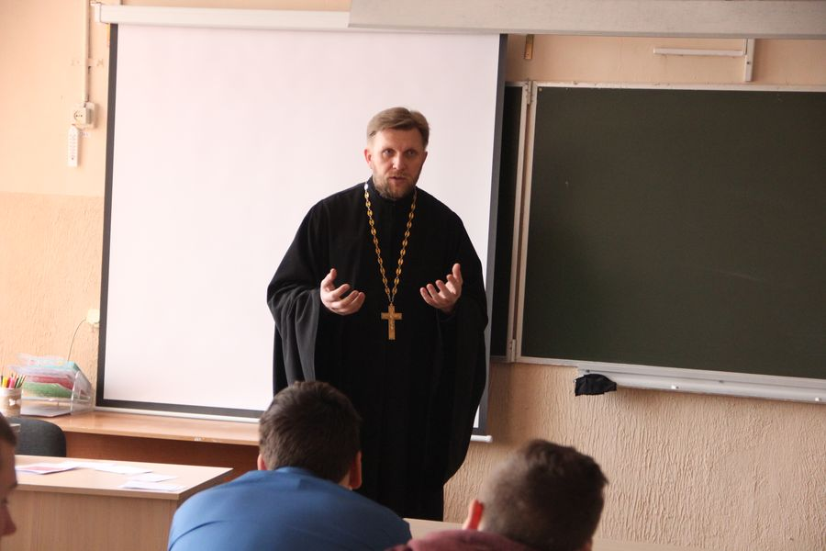
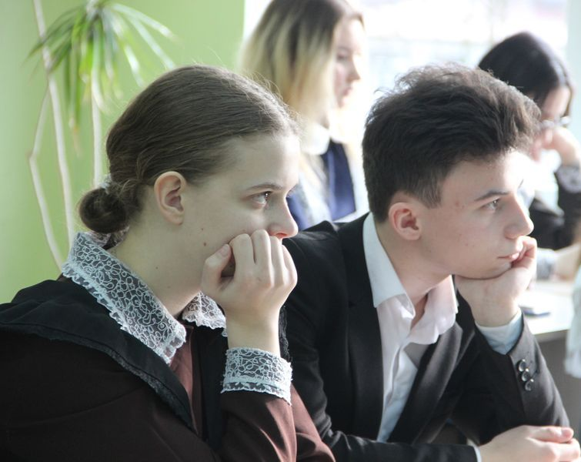
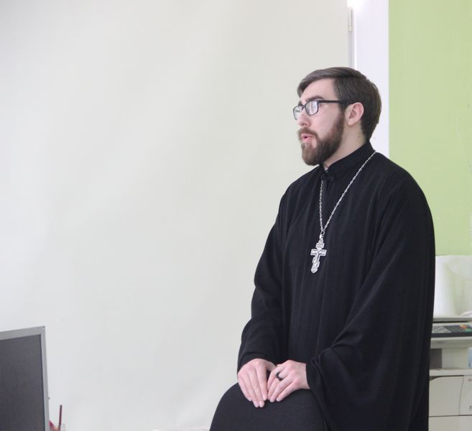
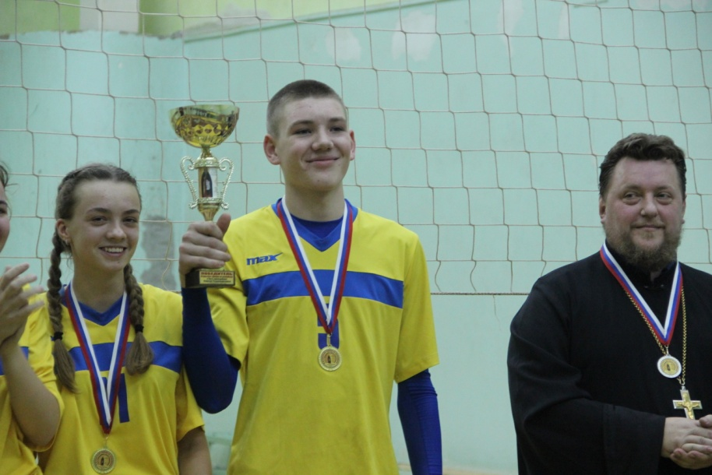
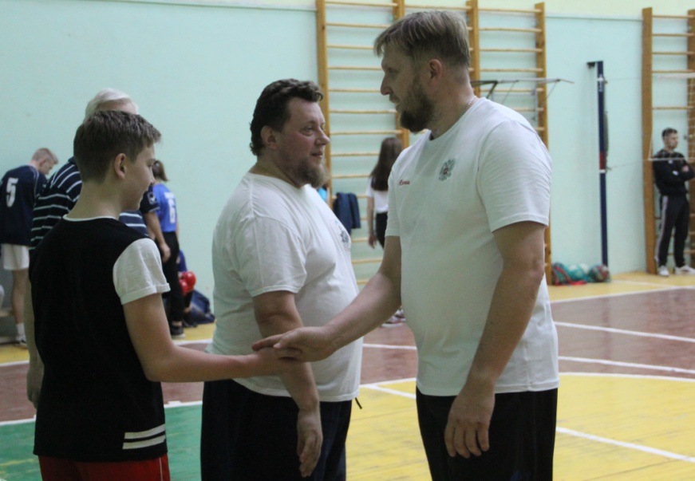
Сотрудничество с Русской Православной Церковью

Slide 7
«Взрослые иногда и не догадываются, как часто мы думаем о смысле жизни. У нас возникает много вопросов. Мы не всегда знаем, кому их задать. Сегодня я ничего не спрашивал, но на многие вопросы получил ответ»

Slide 8
Оля: «Преступник. Я преступник. Каждый человек нарушает правила моральные, нравственные и другие. Мы не задумываемся. Как перестать быть преступниками. Лучше всего попросить прощения, но, если ты уже этого не сделал? Я, думаю, главное признать, что ты преступил, подумаю, постараться искупить свою вину. Главное хотеть исправиться» Максим: «Прощение. На картине «Возвращение блудного сына» высказана мысль прощения. Отец прощает своего сына за все деяния. Это как помолиться и попросить прощения за совершенные грехи»

Slide 9
Екатерина: «Семья. Семья – это самое важное в жизни человека. С начала жизни мы находимся в семье, потом вырастаем и строим уже свою собственную семью. Семья – это что-то светлое теплое любимое» Сергей: «Совесть – это то, что побуждает человека к покаянию, помогает не сойти с правильного пути»

Slide 10
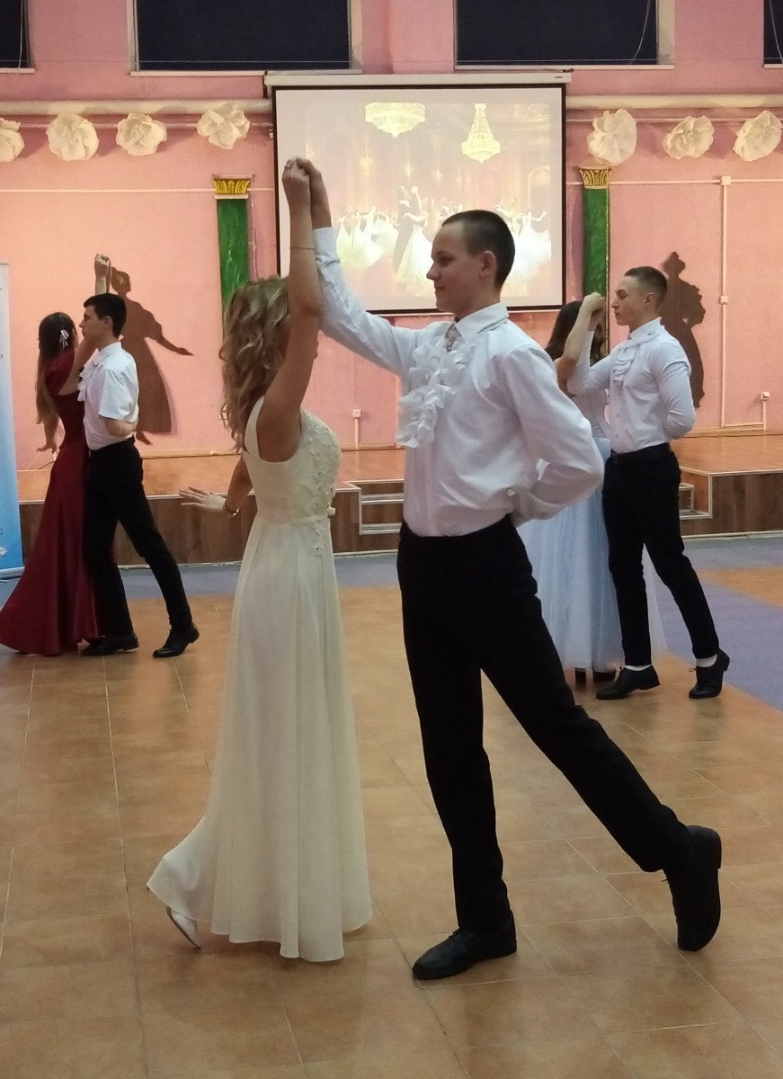
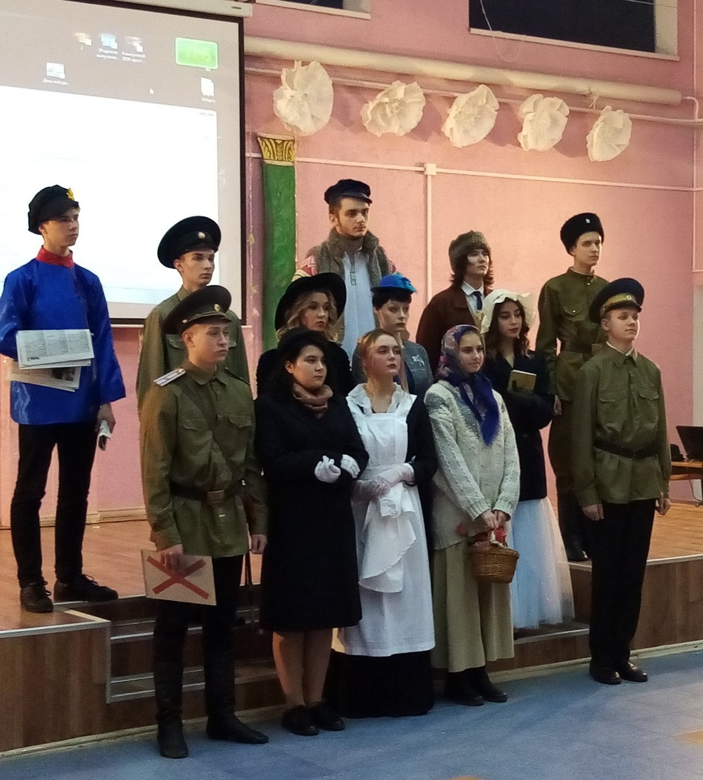
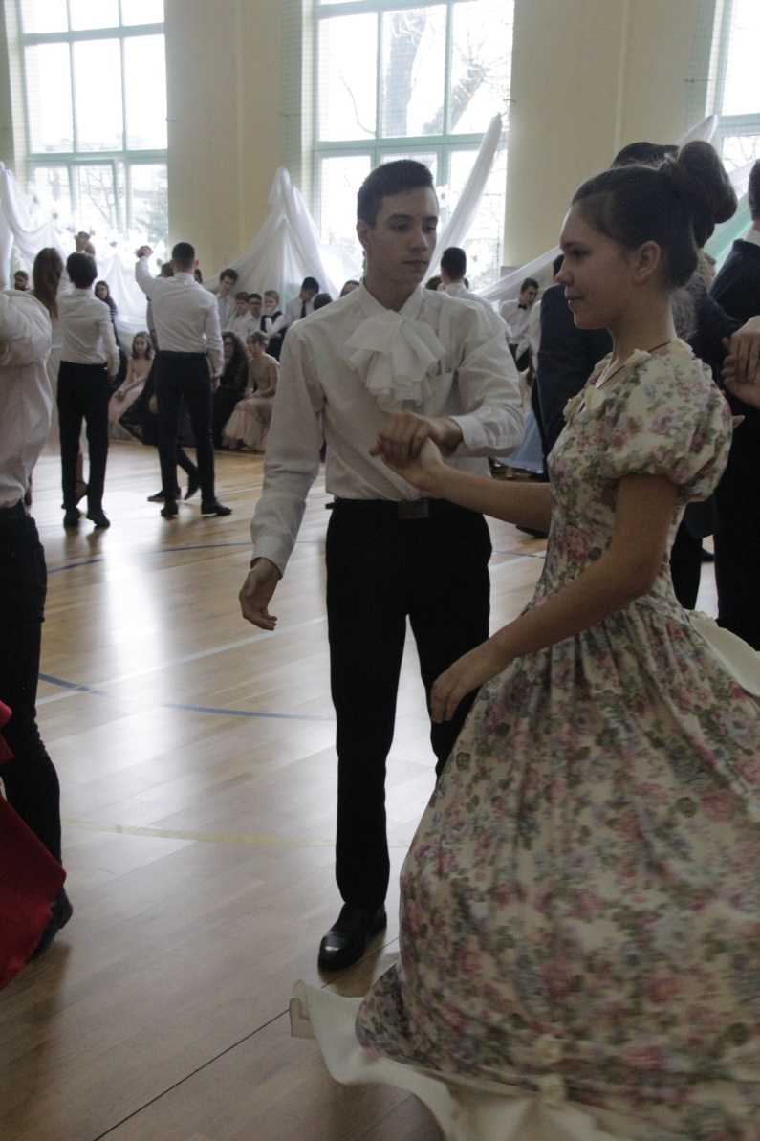
Школьный бал

Slide 11
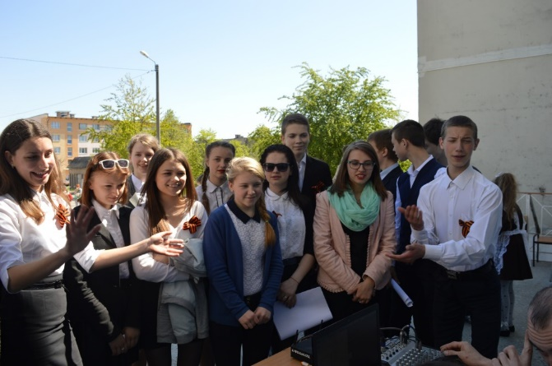
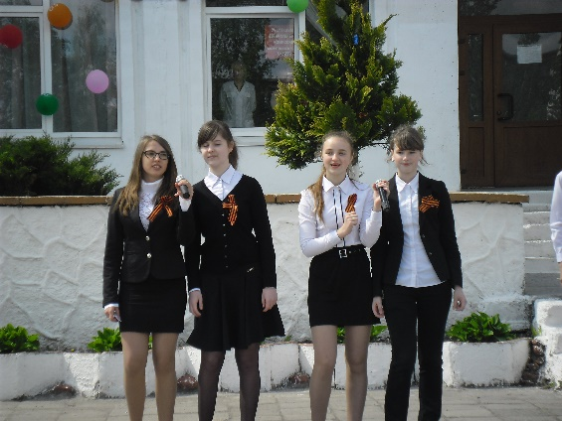
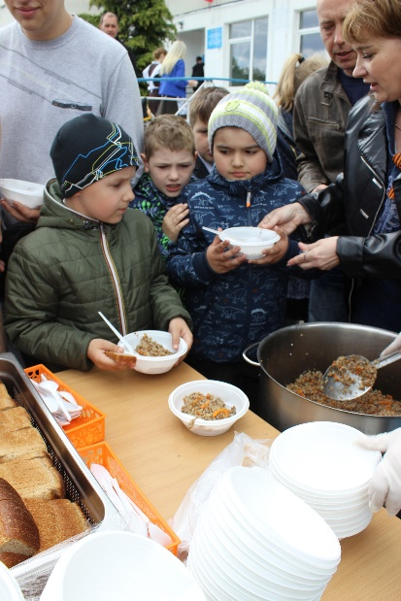
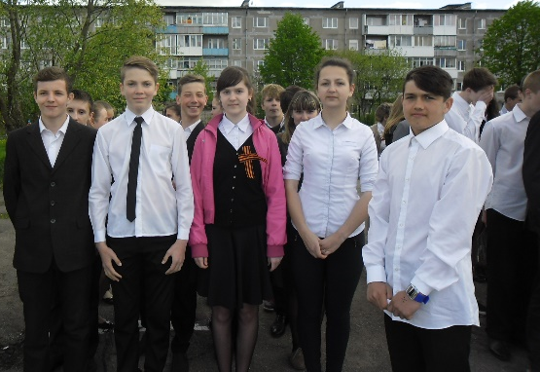
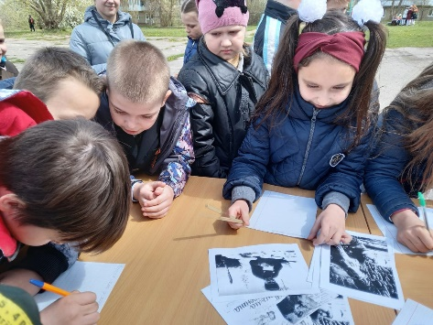
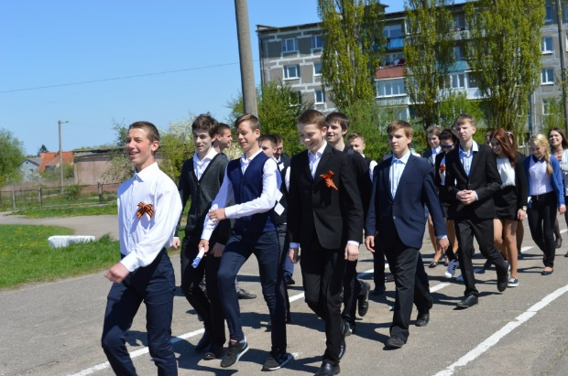
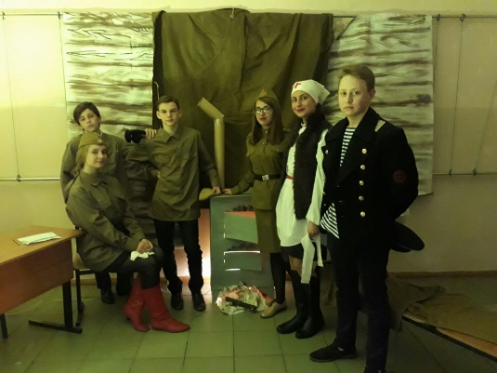

Slide 12
Школа - наш маленький мир

